Slide 1
Marketing
inspelen op klant en omgeving

Slide 2
Marktonderzoek
Marketingmix
Productlevenscyclus

Slide 3
Marktonderzoek
Branche
gemiddelde omzet, aantal bedrijven, prijzen, trends en ontwikkelingen
Concurrentie
prijzen, aantal concurrenten, doelgroepen, verkoopkanalen
Klanten
geslacht, leeftijd, gezinssamenstelling, opleidingsniveau, betalingsbereidheid
DOELGROEP

Slide 4
Klanten: customer journey
winkel
email
winkel
loyaliteits- programma
zoekmachine
webshop
telefoon
telefoon
bewustzijn
overweging
aankoop
service
loyaliteit
mond-tot-mond
winkel
chat
klantonderzoek
website
reclame
social media
social media
direct mail

Slide 5
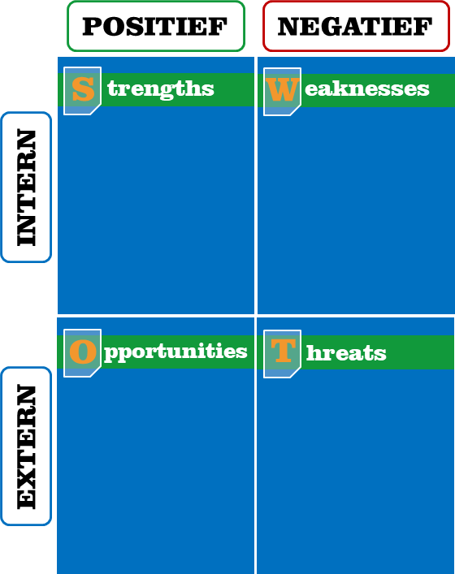
SWOT-analyse
goede productkennis personeel
subsidieregelingen
oplevering nieuw-bouwwijk
niet zo sterk in vernieuwingen
beperkte kennis boekhouden
moderne website
veel ervaring
beperkt aantal leveranciers
veel concurrentie

Slide 6
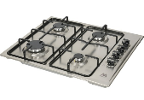
Productlevenscyclus
Ontwikkeling
Introductie
Groei
Volwassenheid
Verzadiging
Neergang
Ontwikkelkosten, zonder opbrengsten.
Risico terugverdienen.
Weinig concurrentie, maar ook weinig bekendheid.
Veel reclamekosten.
Veel nieuwe consumenten
Trekt concurrentie.
Marketing gericht op positie t.o.v. anderen.
Meeste consumenten bereikt.
Productvernieuwing noodzakelijk.
Prijsconcurrentie.
Afname afzet.
Zwakke bedrijven stoppen.
Meeste bedrijven stoppen.
Vaak versnelt door nieuwe producten.

